Slide 1
Snake
Präsentation von Gian-Luca Zwahlen und Gioele Ambrogini

Slide 2
Ziel
Ziel des Projektes war ein funktionsfähiges Snake Spiel zu Programmieren
Man sollte die Schlange mit den Pfeiltasten bewegen können
Anstatt verschieden Levels und Schwierigkeitsgraden haben wir es so programmiert das es immer schneller wird desto mehr Punkte man isst.

Slide 3



Informieren

Slide 4
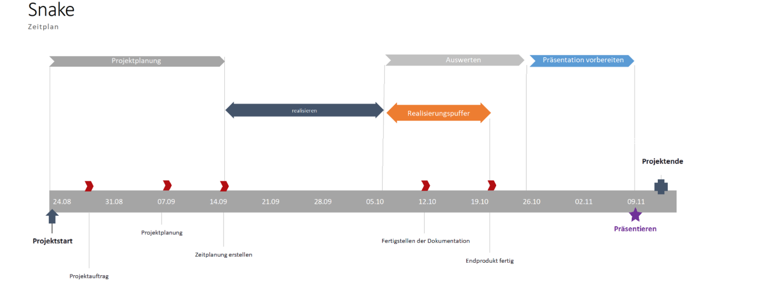

Slide 5
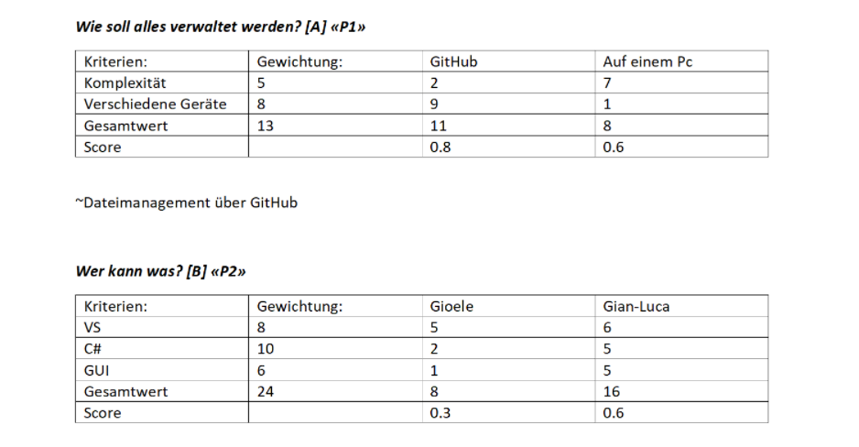
Entscheiden

Slide 6
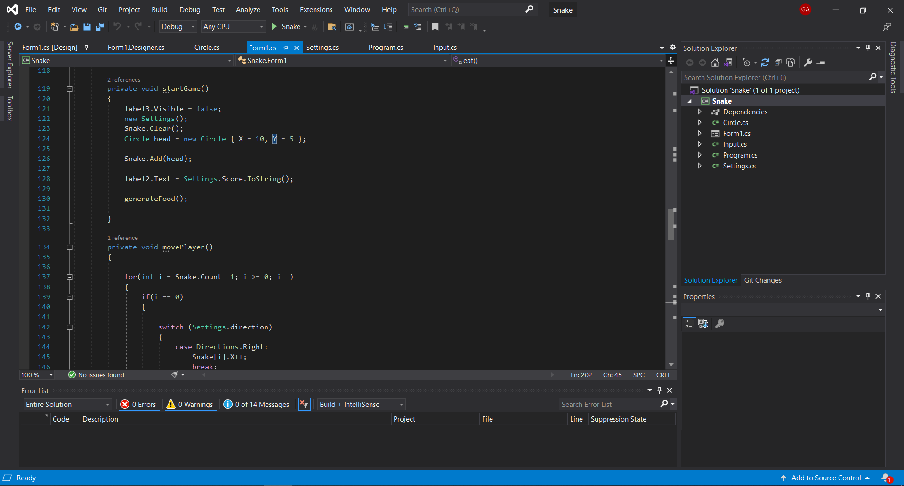
Programmiersprache

Slide 7
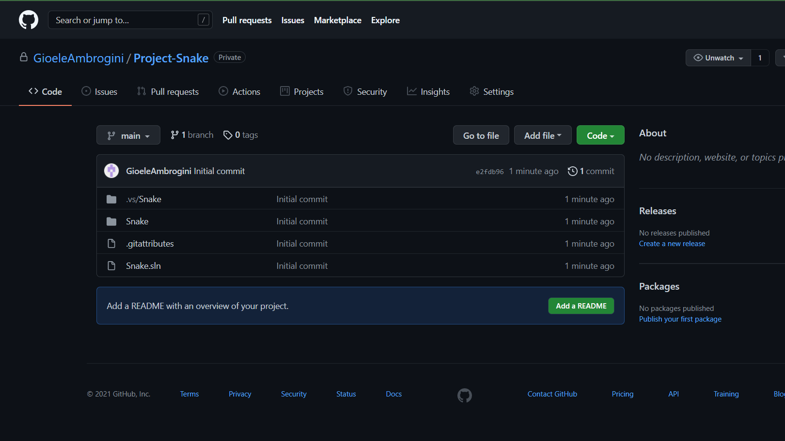
Speicherort

Slide 8
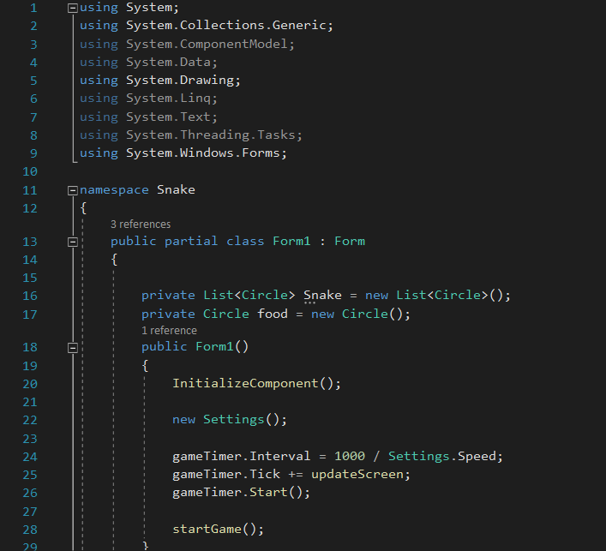
Programmieren

Slide 9

Realisieren

Slide 10
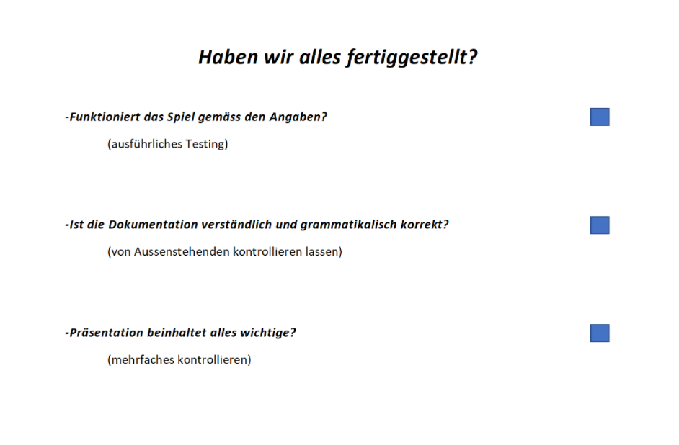
Kontrollieren

Slide 11

Auswerten

Slide 12
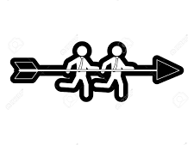
Teamarbeit

Slide 13

Ergebnis

